Slide 1

‘EXPLORERS OF THE WORLD’
ΣΕΝΑΡΙΟ ΣΥΓΧΡΟΝΗΣ – ΑΣΥΓΧΡΟΝΗΣ ΔΙΔΑΣΚΑΛΙΑΣ ΓΙΑ ΤΗ Στ’ ΤΑΞΗ ΜΕΣΩ ΤΗΣ ΗΛΕΚΤΡΟΝΙΚΗΣ ΣΧΟΛΙΚΗΣ ΤΑΞΗΣ (eclass)
ΣΟΦΙΑ ΠΑΠΑΓΟΥΛΑ, Εκπαιδευτικός ΠΕ06

Slide 2
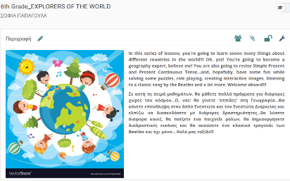
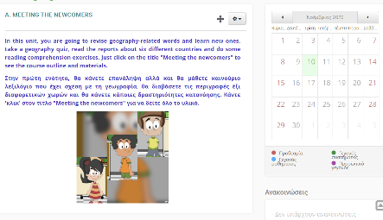
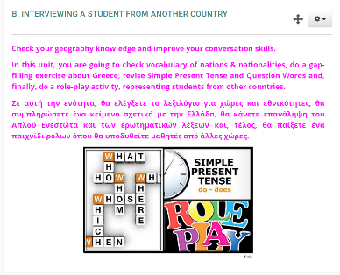
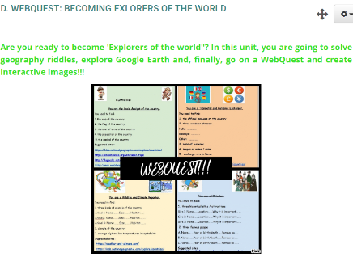

Διεύθυνση στην η-τάξη: https://eclass02.sch.gr/courses/9450011123/
13ο Δ.Σχ. Τρικάλων

Slide 3
Ταυτότητα Σεναρίου
Γνωστικά αντικείμενα: Αγγλικά με διαθεματική προσέγγιση μέσω του μαθήματος της Γεωγραφίας & ΤΠΕ
Σύνδεση με ενότητα σχολικού εγχειριδίου: Βιβλίο της Στ’ Δημοτικού, Unit 1 Our multicultural class, Lesson 1 (http://ebooks.edu.gr/modules/ebook/show.php/DSDIM-F101/441/2922,11590/)
Επίπεδο Γλωσσομάθειας ΚΕΠΑ: Αρχάριοι (Α1 - Α2)
Χρονική διάρκεια: 1 διδακτική ώρα σύγχρονης εξ αποστάσεως διδασκαλίας (45’) & ασύγχρονη διδασκαλία
Προϋποθέσεις υλοποίησης και προηγούμενη γνώση: 1. πρόσβαση σε Η/Υ (ταμπλέτα, κινητό), σύνδεση στο διαδίκτυο, 2. εξοικείωση με πλατφόρμα eclass, Φωτόδεντρο, χρήση ψηφιακών εργαλείων Web 2.0 (Quizlet, Popplet), 3. εξοικείωση με ομαδοσυνεργατικό τρόπο εργασίας 4. λεξιλόγιο εστιασμένο σε γεωγραφικούς όρους (χώρες, εθνικότητες, μορφολογία εδάφους), Simple Present Tense (Απλό Ενεστώτα)

Slide 4
Στόχος μαθήματος
να εμπλακούν οι μαθητές στη διερευνητική μάθηση, την καλλιέργεια κριτικής σκέψης και την ουσιώδη συνεργασία μέσω της αξιοποίησης της τεχνολογίας ,
να επεξεργαστούν πολυτροπικά κείμενα σχετικά με διάφορες χώρες μέσα από οπτικά ερεθίσματα
να καταγράψουν και παρουσίασουν βασικές πληροφορίες στη γλώσσα-στόχο με τη χρήση νοητικών χαρτών πολυτροπικού τύπου

Slide 5
Αναμενόμενα μαθησιακά αποτελέσματα
1. Σε σχέση με το γνωστικό αντικείμενο | να κατανοούν το περιεχόμενου (κεντρική ιδέα ή συγκεκριμένες πληροφορίες) ενός σύντομου κειμένου, να συμπληρώνουν απαντήσεις σε ένα κουίζ ή να ολοκληρώνουν ένα σύντομο πληροφοριακό κείμενο, να αποδίδουν γραπτά και προφορικά το γενικό νόημα ενός σύντομου κειμένου ή να συνοψίζουν τα κύρια σημεία του, αξιοποιώντας γλωσσικά στοιχεία (λεξικά και γραμματικά) που χρησιμοποιούνται σε αυτό
2. Σε σχέση με τη χρήση της τεχνολογίας | να εργάζονται σε ηλεκτρονικές πλατφόρμες για την επίλυση κουίζ (eclass, photodentro, quizlet), να εξοικειωθούν με τη χρήση νοητικού χάρτη με εικόνα και ήχο (Popplet), να κάνουν έρευνα στο διαδίκτυο αναζητώντας και εντοπίζοντας το κατάλληλο για την περίσταση υλικό, να εξοικειωθούν με τη χρήση ηλεκτρονικού λεξικού
3. Σε σχέση με τη μαθησιακή διαδικασία και τις γνώσεις για τον κόσμο | να χειριστούν οι ίδιοι τον τρόπο μετάδοσης της πληροφορίας ώστε από παθητικοί δέκτες να γίνουν ενεργοί μέτοχοι της γνώσης, να αναπτύξουν την επικοινωνία και συνεργασία με τους συμμαθητές τους, να αναπτύξουν τον πολυτροπικό και διαπολιτισμικό γραμματισμό

Slide 6
1^{η} Δραστηριότητα (Ασύγχρονη)
learningapps.org
quizlet.com
Αναμενόμενος χρόνος: 10’ – 20’
Παιχνίδι αντιστοίχισης με ψηφιακό εργαλείο Quizlet: ζευγάρια καρτών (λέξεις – εικόνες/ορισμοί)
Quiz (Σ/Λ) γεωγραφικών γνώσεων
flipped classroom approach – τεχνική της ανεστραμμένης τάξης
Αφόρμηση
Ενεργοποίηση προηγούμενης γνώσης & εμπειρίας (ανάκληση λεξιλογίου, γνώσεων από τη Γεωγραφία)

Slide 7
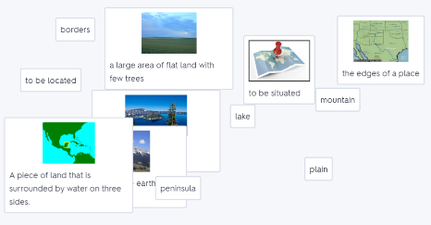
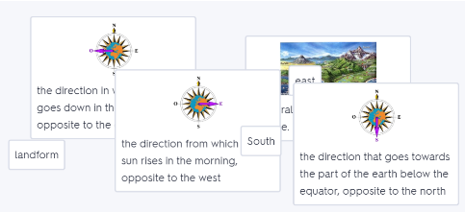
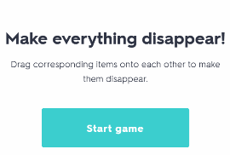
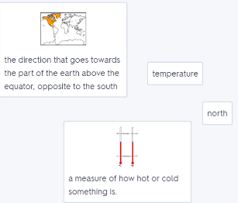
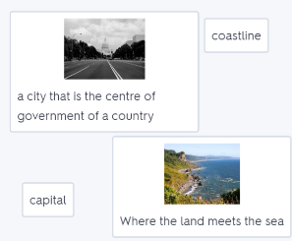
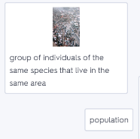
ΦΥΛΛΟ ΕΡΓΑΣΙΑΣ – Δραστηριότητα 1
1α. Ας κάνουμε επανάληψη κι ας μάθουμε λεξιλόγιο σχετικό με τη γεωγραφία κάνοντας την παρακάτω άσκηση αντιστοίχισης (Επαναλάβετε την άσκηση αρκετές φορές για να μάθετε όσες περισσότερες λέξεις γίνεται).

Slide 8
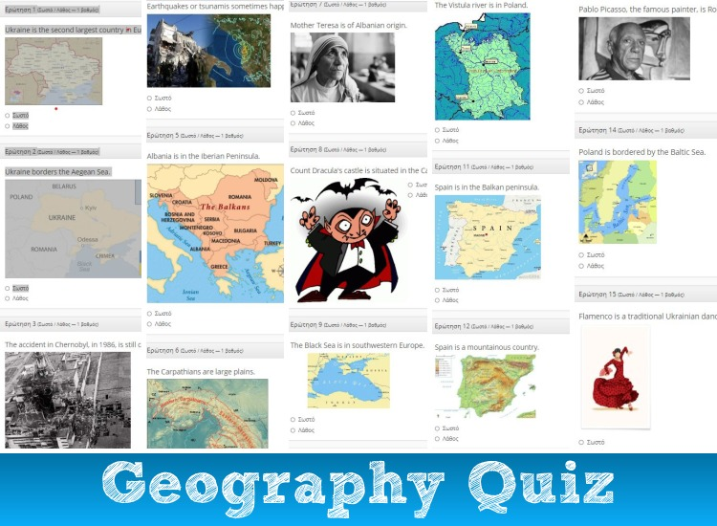
1β. Επίσης, ελέγξτε τις γνώσεις σας με το ακόλουθο κουίζ:

Slide 9
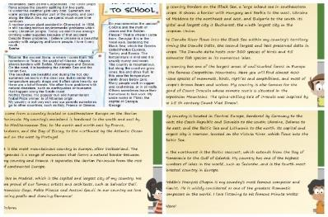
2^{η} Δραστηριότητα (Σύγχρονη)
Αναμενόμενος χρόνος: 20’
Σε ομάδες οι μαθητές ανατρέχουν στο http://ebooks.edu.gr/ebooks/v/html/8547/2270/Agglika_ST-Dimotikou_html-empl/index1_1.html και στο Φωτόδεντρο (http://photodentro.edu.gr/v/item/ds/8521/7190 ), η κάθε ομάδα επιλέγει ένα κείμενο περιγραφής μιας χώρας, και δημιουργεί έναν νοητικό χάρτη στο Popplet κατηγοριοποιώντας τις βασικές πληροφορίες & προσθέτοντας εικόνα/βίντεο
αναζήτηση στο Google - χρήση online λεξικού (https://learnersdictionary.com/).

Slide 10
ΦΥΛΛΟ ΕΡΓΑΣΙΑΣ – Δραστηριότητα 2
Θα διαβάσετε περιγραφές που κάνουν για τη χώρα τους κάποιοι μαθητές από το εξωτερικό. Σχηματίστε ομάδες και επισκεφτείτε το ηλεκτρονικό εγχειρίδιο ΕΔΩ και το Φωτόδεντρο ΕΔΩ. Η κάθε ομάδα θα επιλέξει να διαβάσει ένα κείμενο. Αν δεν καταλαβαίνετε τι σημαίνει μια λέξη, μπορείτε να την ψάξετε στο διαδικτυακό λεξικό (https://learnersdictionary.com/).
Στη συνέχεια, σχεδιάστε έναν νοητικό χάρτη με τις πληροφορίες του κειμένου στο https://popplet.com/#. Δημιουργήστε έναν κεντρικό κόμβο με το όνομα της χώρας και προσθέστε μία εικόνα με τον χάρτη της. Έπειτα, προσθέστε άλλους κόμβους (σχετικά με τα σύνορα, την πρωτεύουσα, το γεωγραφικό έδαφος, διάσημους ανθρώπους, προβλήματα…). Μπορείτε να προσθέσετε εικόνες ή βίντεο.
Κοιτάξτε την παρακάτω εικόνα ή παρακολουθήστε ένα βίντεο (https://www.youtube.com/watch?v=CxLDsWHsQ1g) για να δείτε πώς θα δουλέψετε στο Popplet.

Slide 11
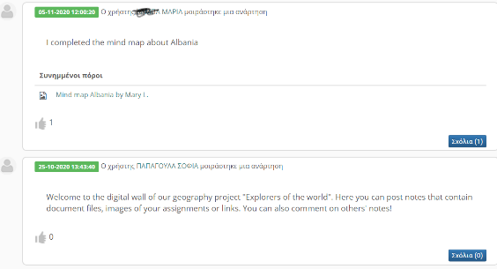
3^{η} Δραστηριότητα (Σύγχρονη)
Αναμενόμενος χρόνος: 20’
Βήμα 1^{ο}:
Ανάρτηση νοητικών χαρτών στον ‘Τοίχο’ της η-τάξης
Παρουσίαση χωρών στην ολομέλεια.

Slide 12
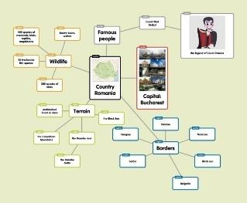
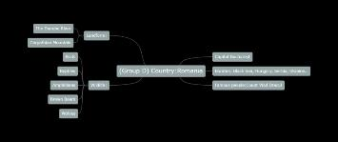
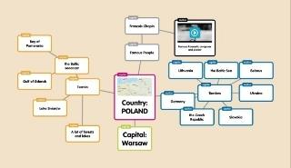
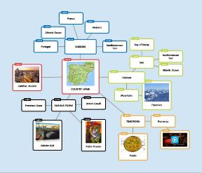
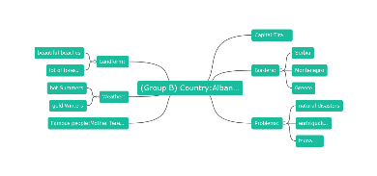
ΦΥΛΛΟ ΕΡΓΑΣΙΑΣ – Δραστηριότητα 3
3α. Αφού τελειώσετε με τη δημιουργία νοητικών χαρτών , κάνετε εξαγωγή του χάρτη σας ως εικόνα και ανεβάστε την εικόνα στον Τοίχο που έχει δημιουργηθεί στο eclass. Με βάση τον νοητικό χάρτη που δημιουργήσατε στην ομάδα σας, παρουσιάστε τη χώρα που αναλάβατε στην ολομέλεια. Θυμηθείτε να κάνετε Like στις αναρτήσεις των χαρτών των άλλων ομάδων ή/και να κάνετε ένα σχόλιο.

Slide 13
4^{η} Δραστηριότητα (Σύγχρονη)
Αναμενόμενος χρόνος: 5’ – 10’
Αυτό-αξιολόγηση / Ανατροφοδότηση: Συμπλήρωση quiz για όλες τις χώρες
Αξιολόγηση μαθήματος

Slide 14
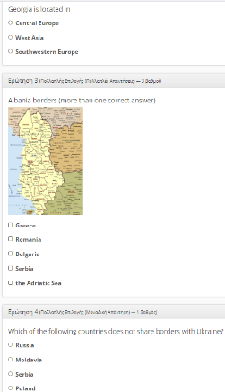
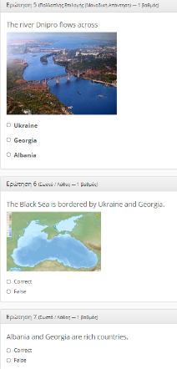
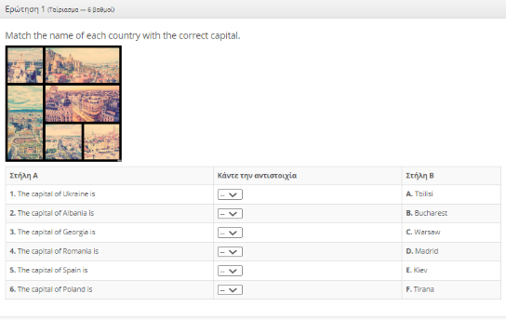

3β. Ελέγξτε τις γνώσεις που αποκτήσατε σχετικά με τις 6 χώρες, κάνοντας το παρακάτω κουίζ.
Αξιολόγηση:
Σας άρεσε το μάθημα; Ήταν ενδιαφέρον/βαρετό; Υπήρξε κτ που σας δυσκόλεψε; Τι σας άρεσε πιο πολύ;

Slide 15
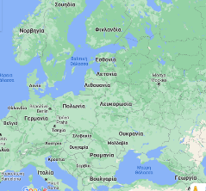
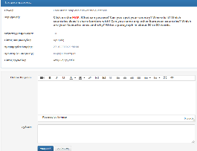

Homework
Πάτε στο Picture Dictionary "Nations and Nationalities". Κάντε κλικ στο εικονίδιο 'ηχείο' και εξασκηθείτε στο λεξιλόγιο για χώρες και εθνικότητες σε διάφορες ηπείρους. Κάθε φορά πατήστε το κουμπί "Next" για να προχωρήσετε. Όταν τελείωσετε, κάντε την εργασία που θα βρείτε παρακάτω. (Εάν έχετε πρόβλημα με το Adobe Flash Player ακολουθήστε τις οδηγίες που θα βρείτε ΕΔΩ).
Κάντε κλικ στον χάρτη ΕΔΩ. Τι βλέπετε; Μπορείτε να εντοπίσετε τη χώρα σας; Πού βρίσκεται ακριβώς; Με ποιες χώρες συνορεύει; Μπορείτε να κατονομάσετε άλλες Ευρωπαϊκές χώρες ; Ποιες είναι οι αγαπημένες σας; Γράψτε μία παράγραφο 50-80 λέξεις.

Slide 16

Σας ευχαριστώ!!!

